Slide 1
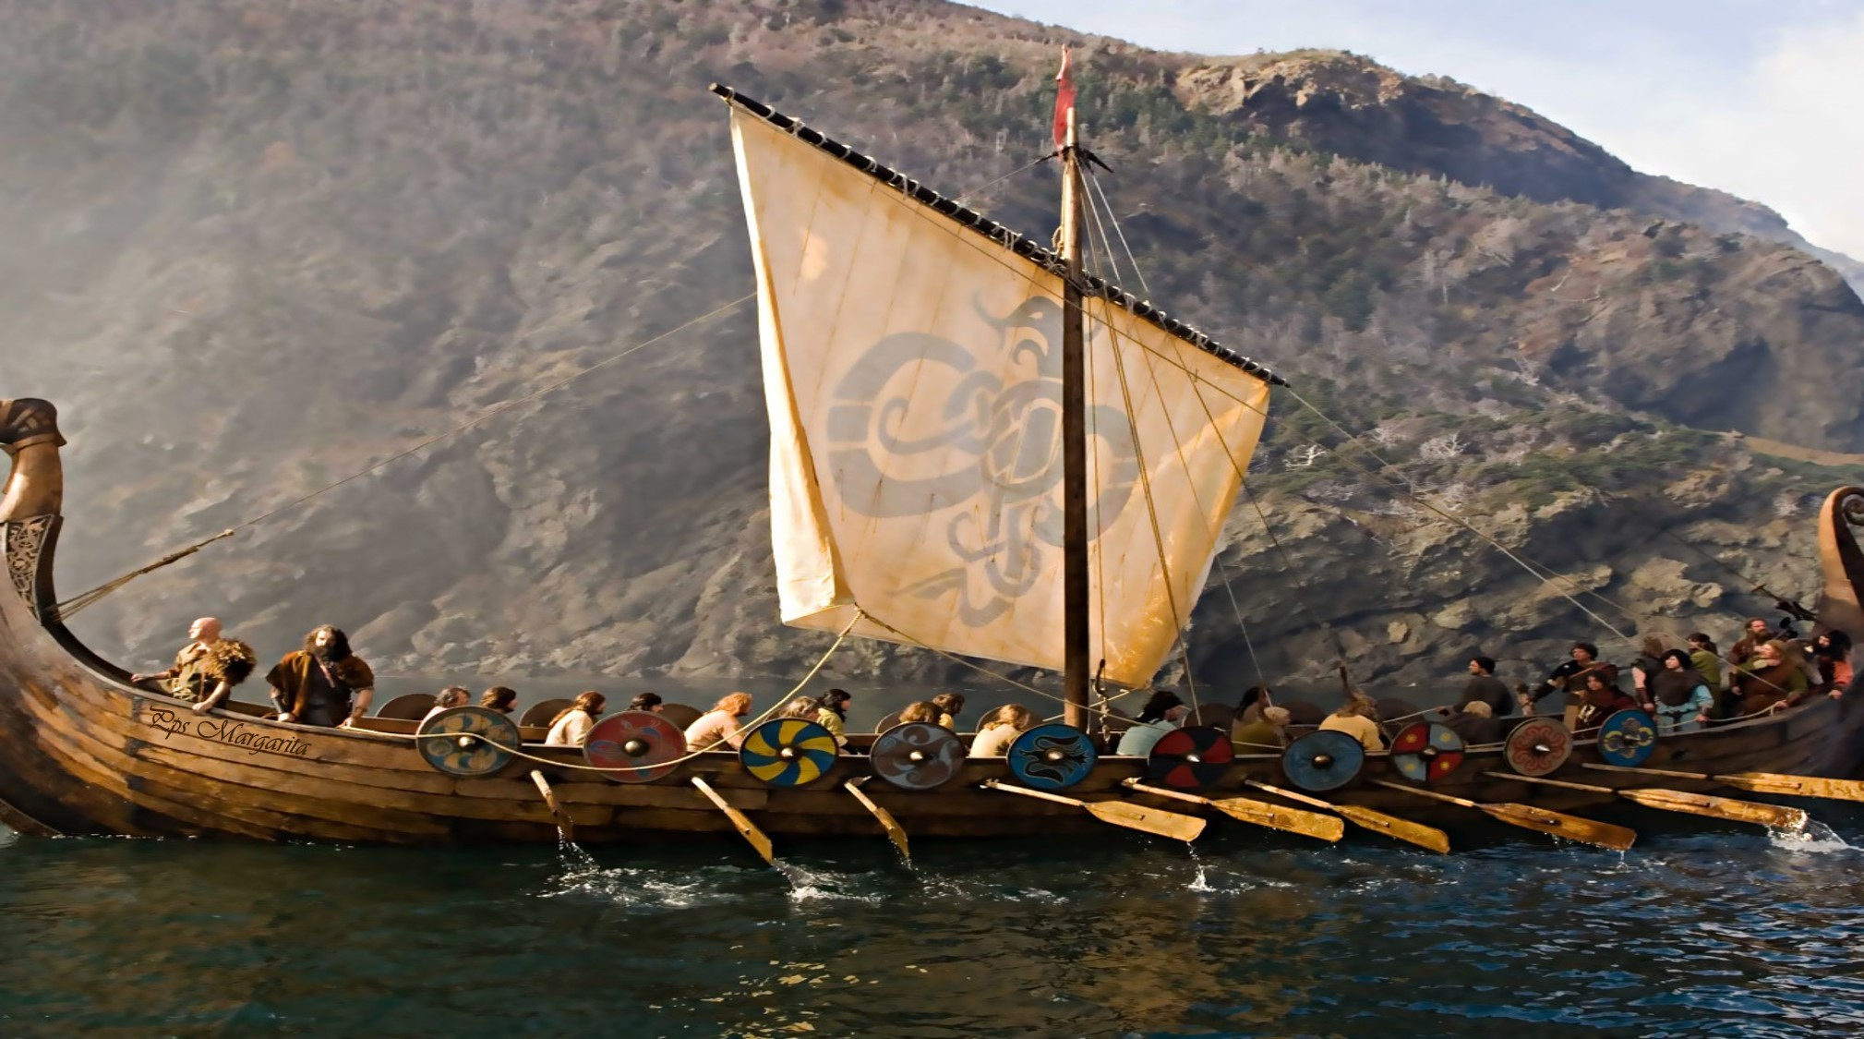








Slide 2
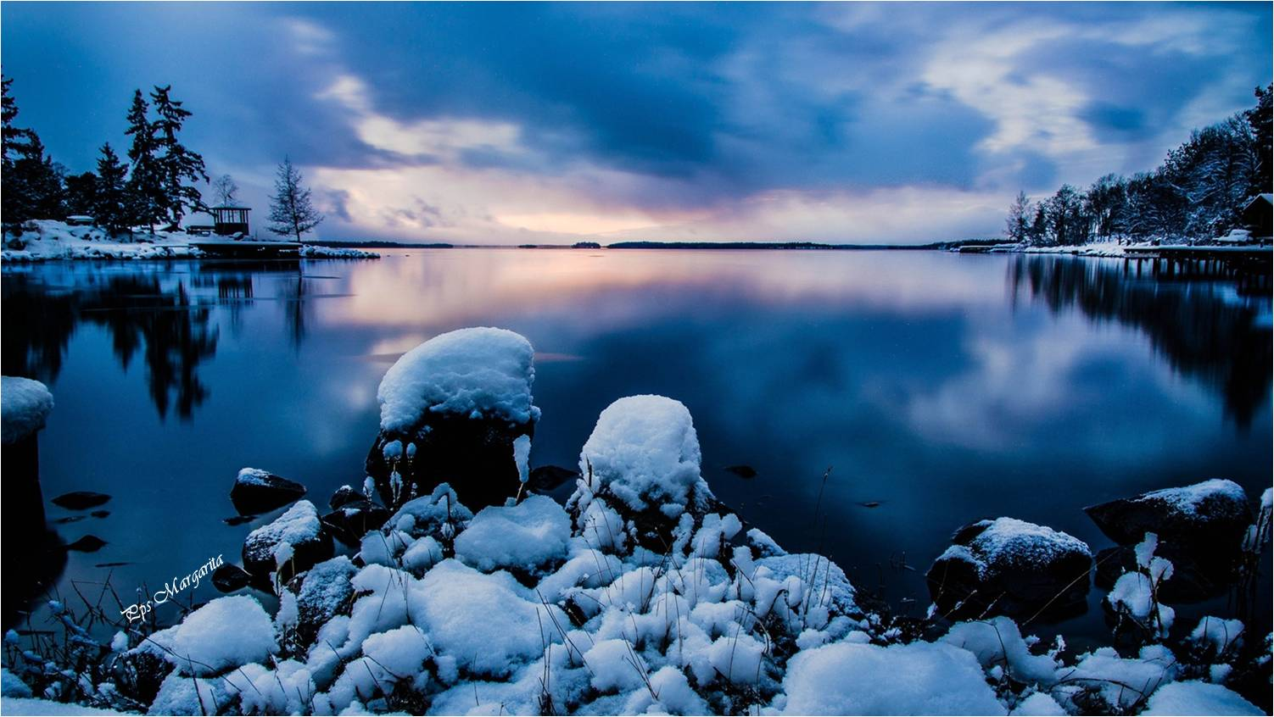
Todo el mundo ha oído hablar de los vikingos:
bárbaros sanguinarios del norte de Europa que se dedicaban al saqueo y a la conquista, allá por el siglo IX y X.

Slide 3
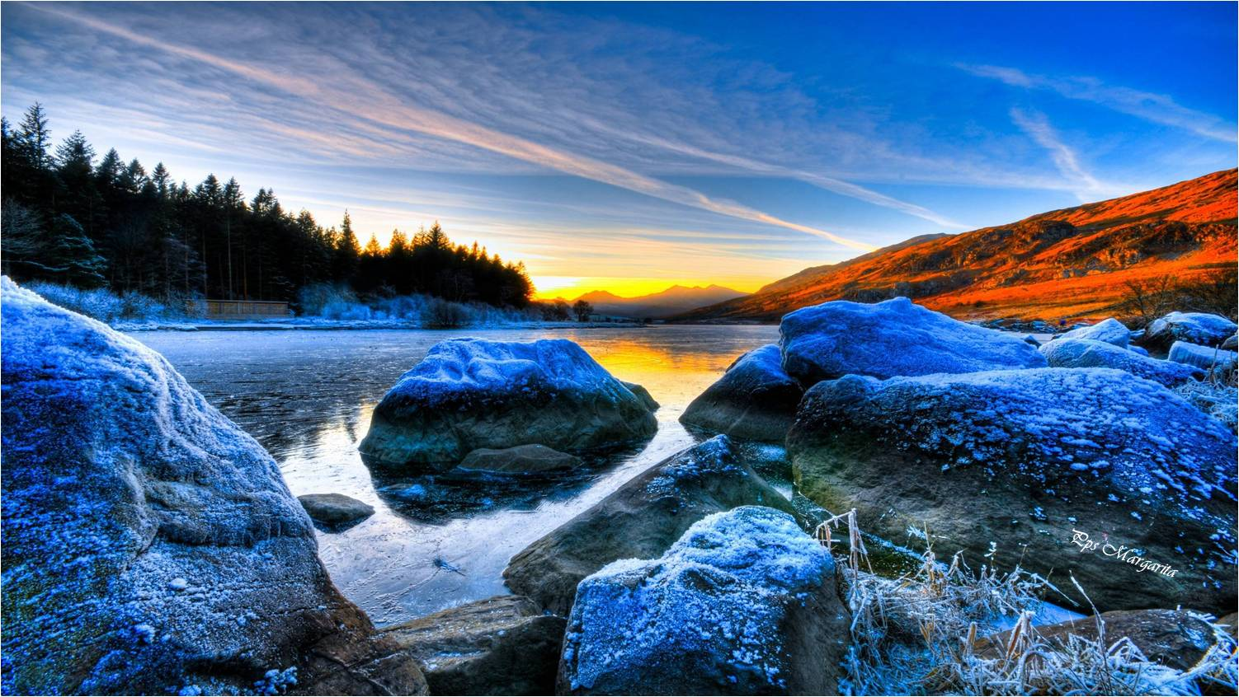
Lo cierto es que la realidad es muy diferente a la que puede pensar la mayoría de la sociedad moderna. En realidad, los vikingos o nórdicos eran un pueblo mayoritariamente de comerciantes, pescadores y exploradores, que amaban el mar, la familia y las tradiciones.

Slide 4
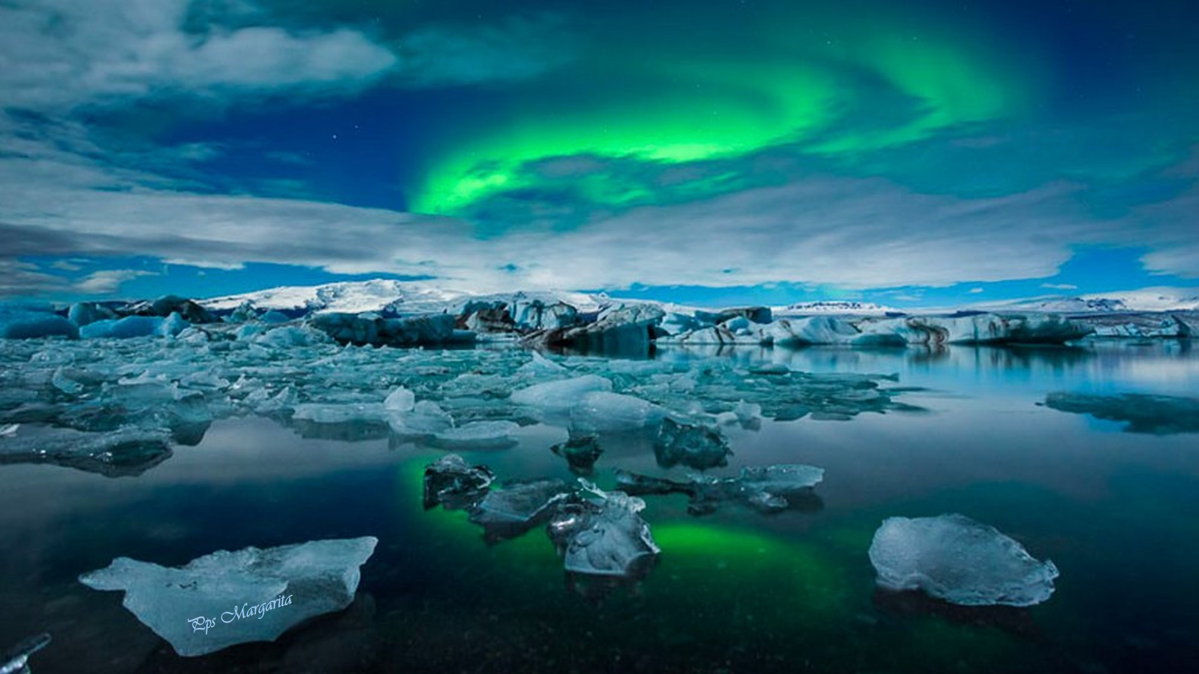
Los vikingos eran un pueblo muy avanzado y al que se le deben grandes innovaciones técnicas y culturales.

Slide 5
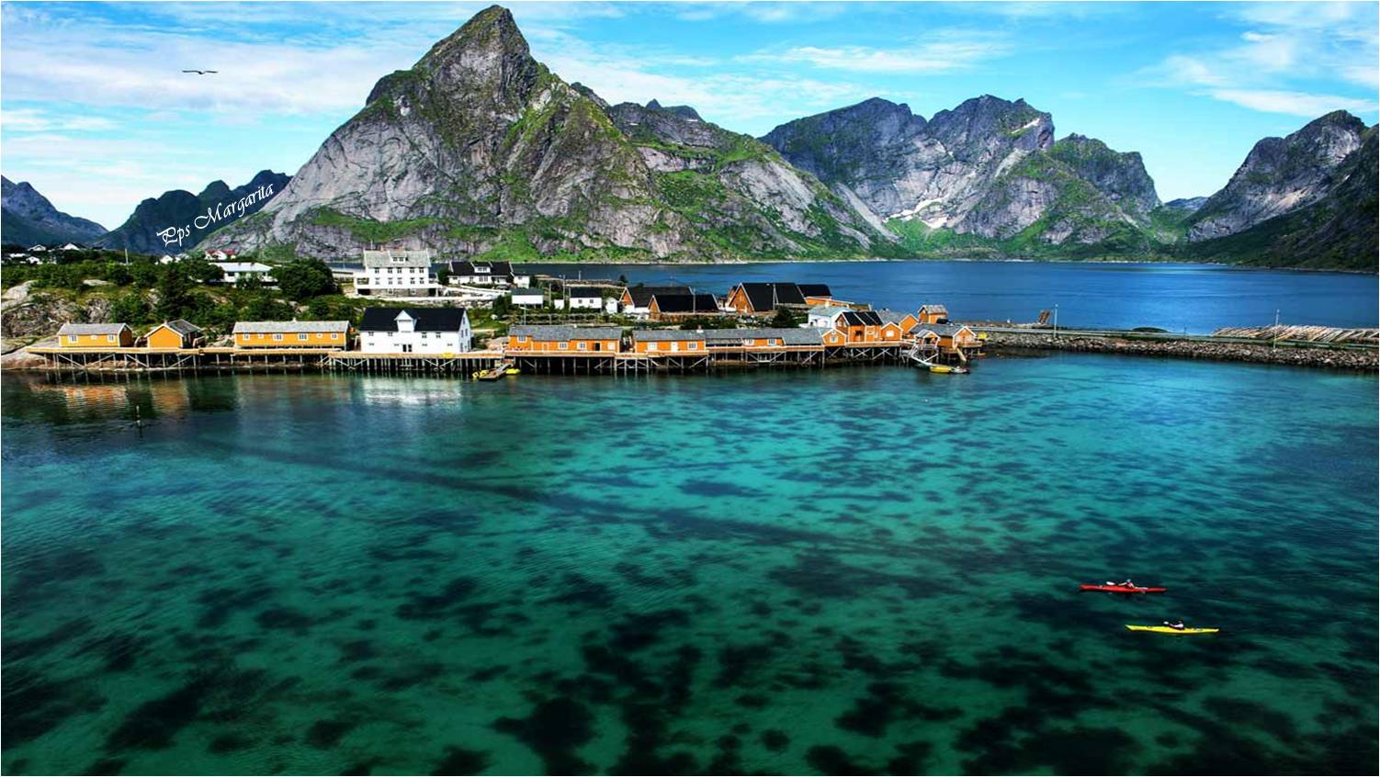
Uno de los aspectos culturales más llamativos de esta civilización es que ya poseían un código moral y de conducta que debía respetarse si uno quería ser honorable y llevar una vida plena.

Slide 6
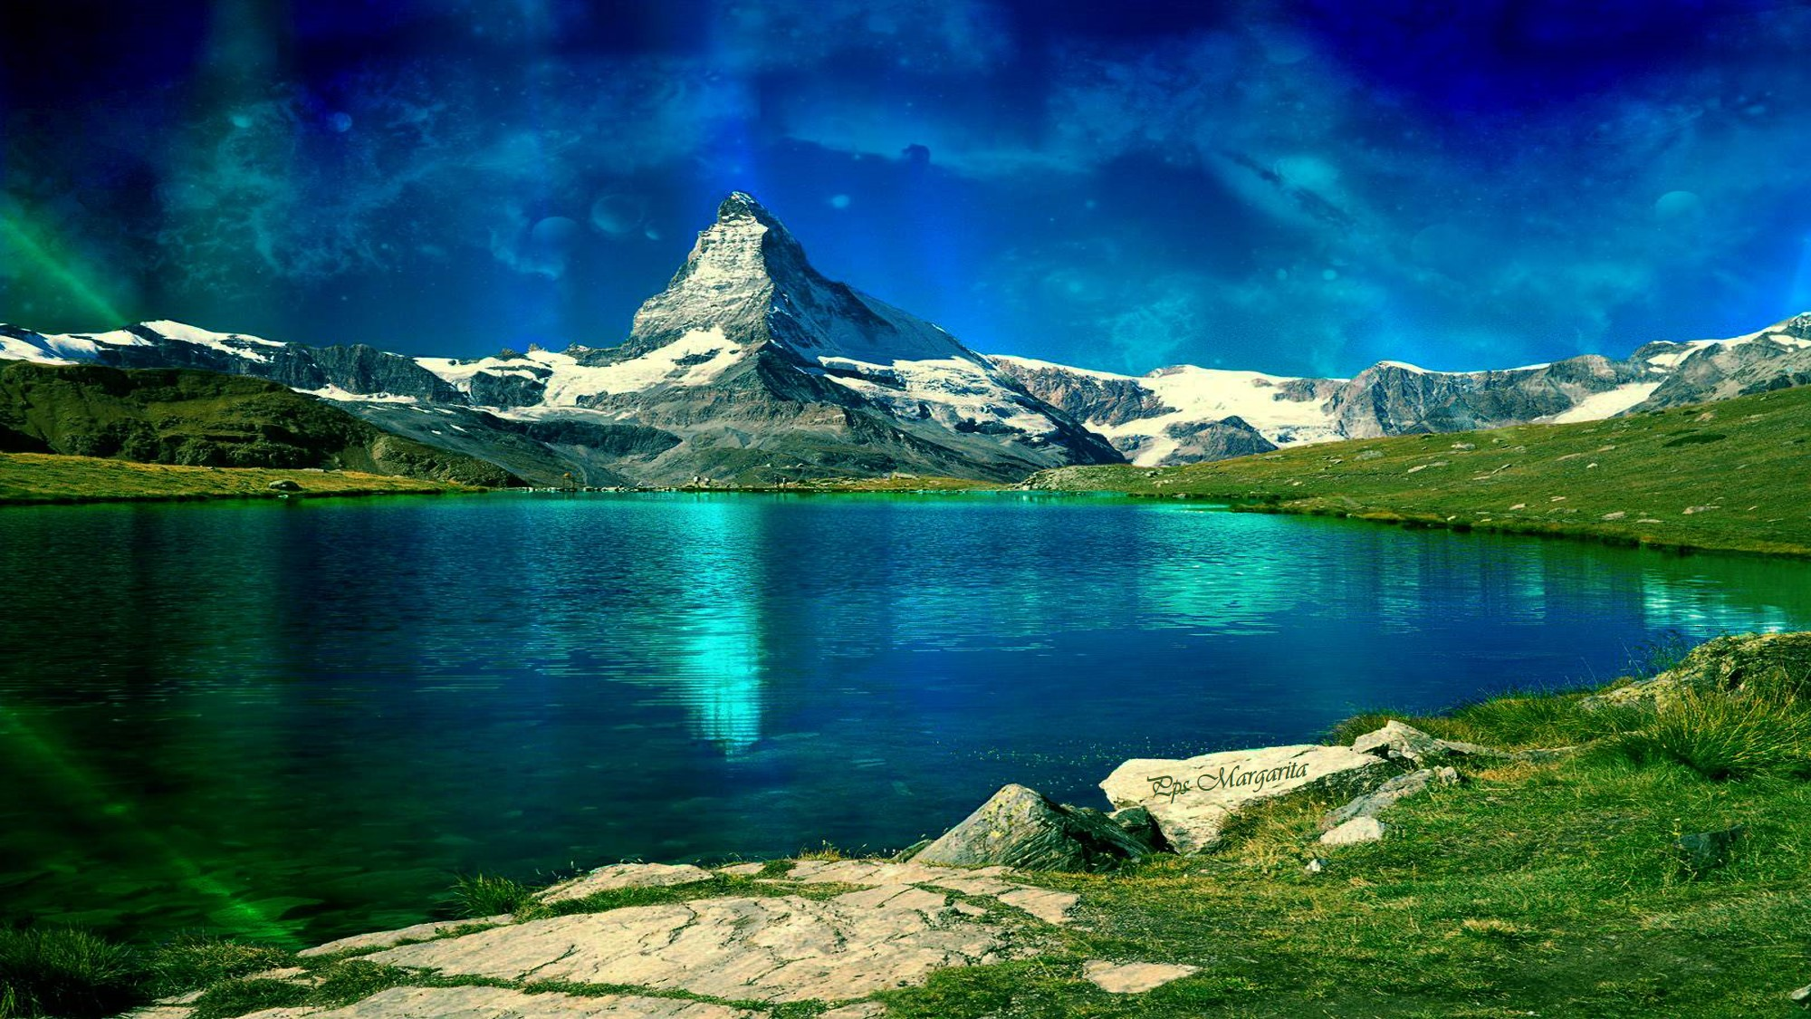
Estas son las Nueve Nobles Virtudes, un código ético que como vas a comprobar, es tan actual como lo era en su momento y que espero que te inspire:

Slide 7
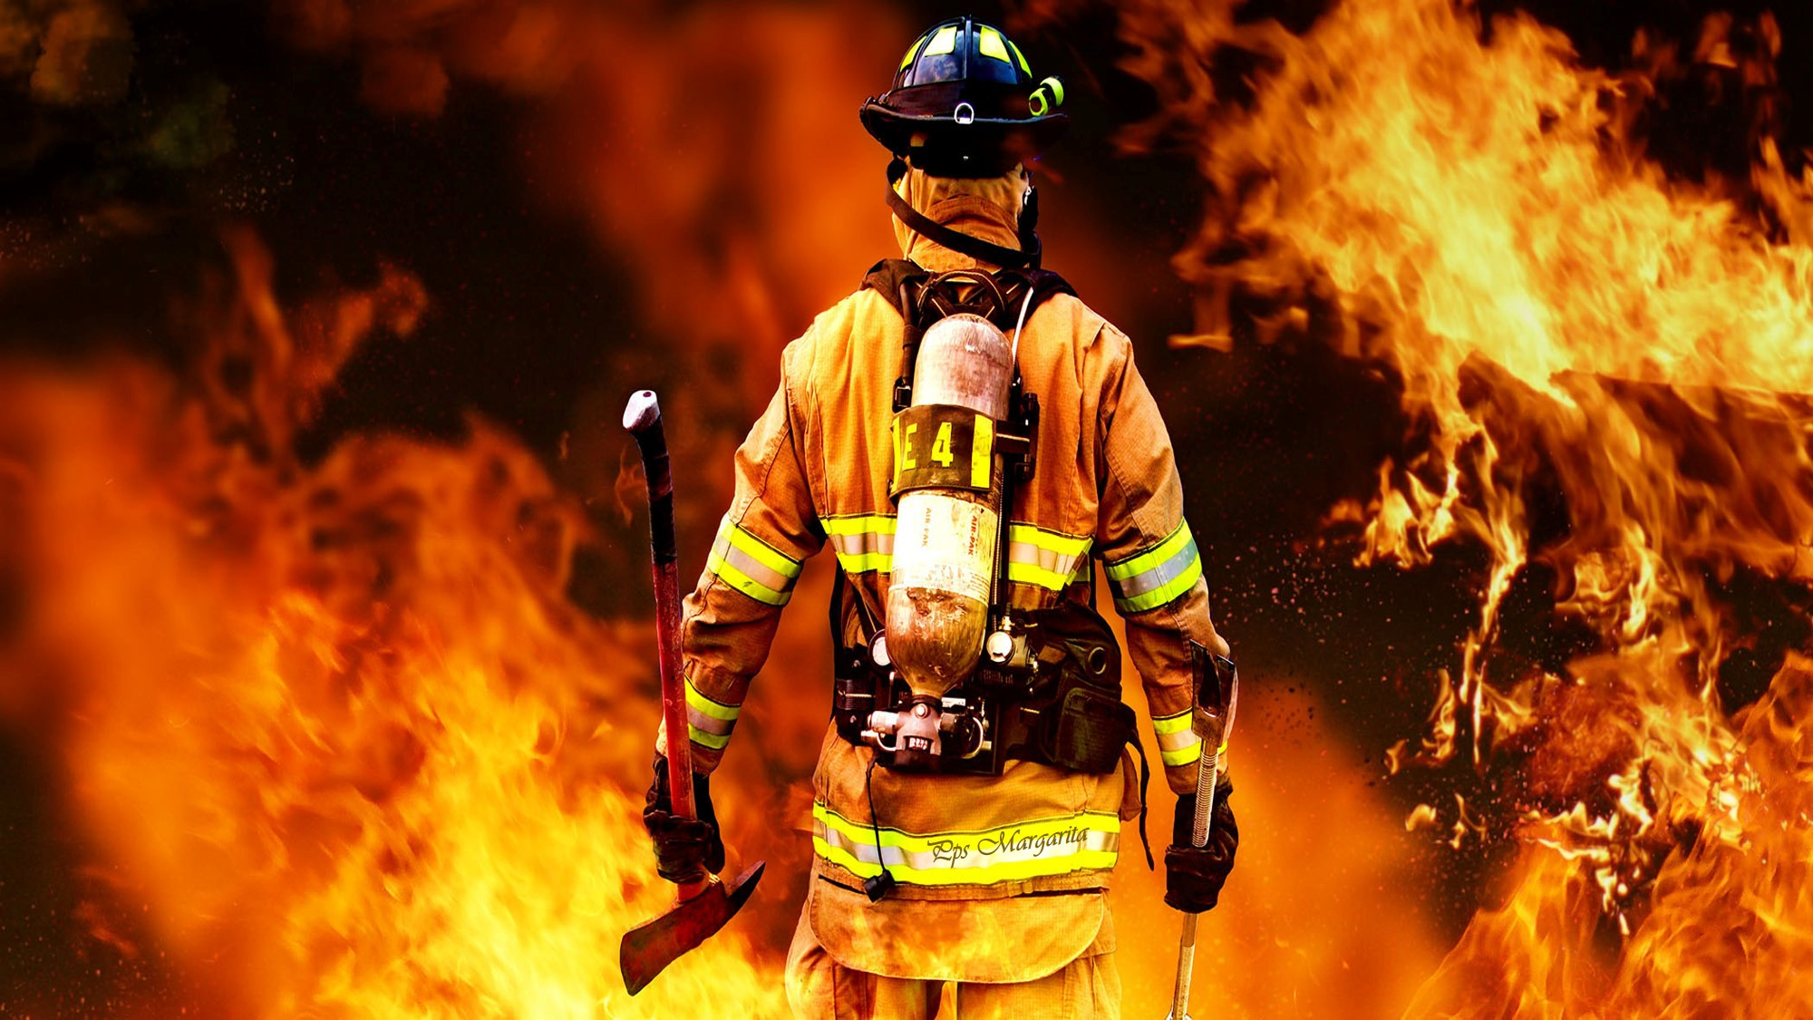
VALENTÍA
La valentía es la capacidad de hacer algo que sabes que es difícil.
Hay que sacar fuerzas frente al dolor y afrontar todas las dificultades de la vida.

Slide 8
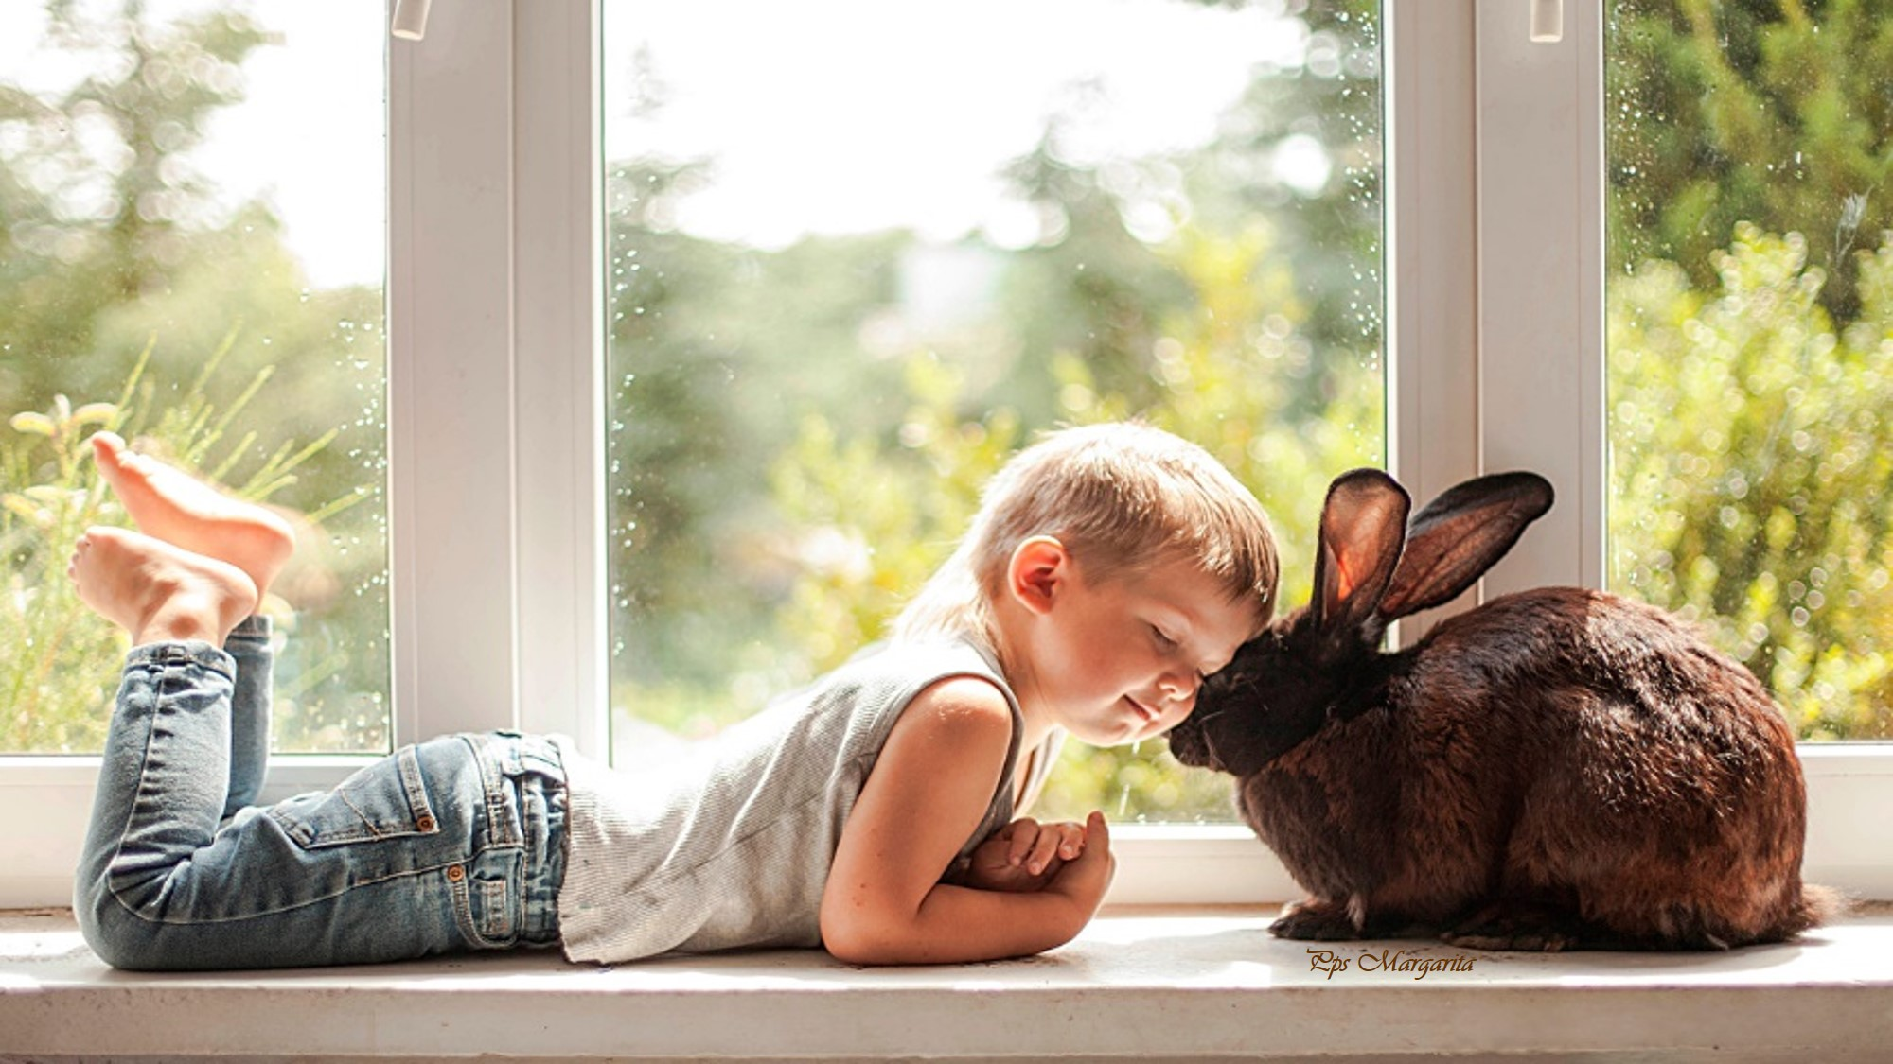
VERDAD
Hay que ser sinceros con nuestras palabras y con nuestros actos. Si tenemos esta cualidad, estamos libres de engaños, pretensiones o hipocresía y tendremos la mente en paz.
Alguien que no tiene verdad nunca será de fiar.

Slide 9
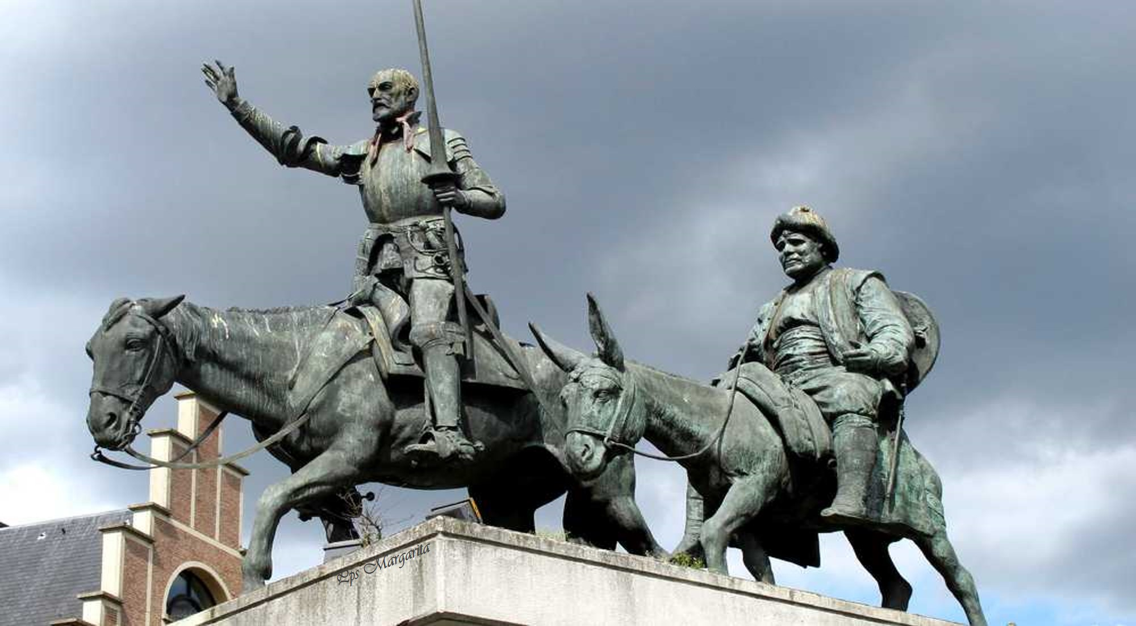
Nuestro honor es nuestra calidad como personas. La persona honorable es aquella que actúa según sus principios morales, que defiende la verdad y cumple su palabra.
HONOR

Slide 10
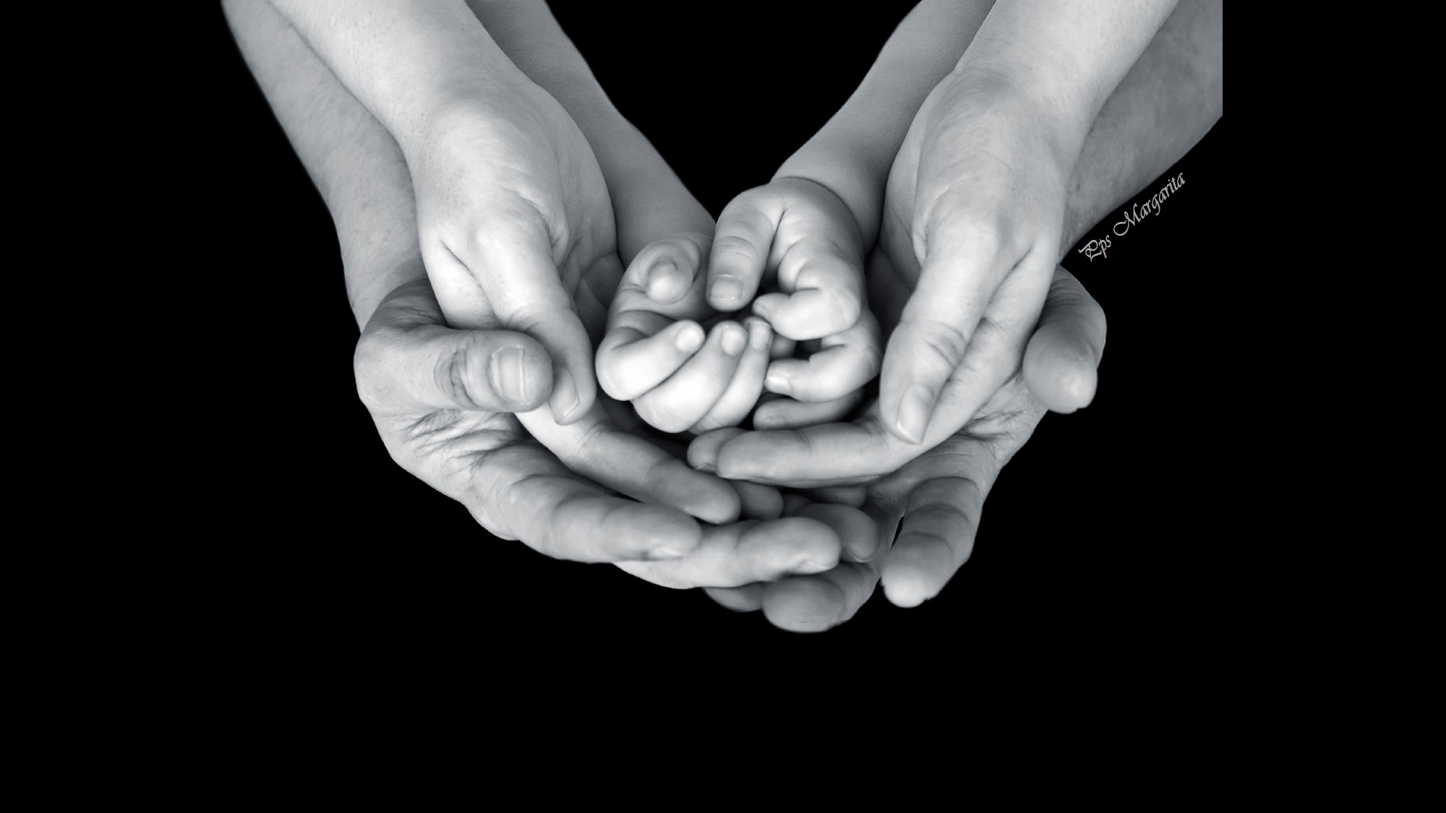
FIDELIDAD
La fidelidad es no dar la espalda a nuestros seres queridos y de confianza.
También se trata de respetar a nuestros mayores e iguales, ser agradecidos con los que nos prestaron ayuda y no olvidar los favores que nos han prestado.

Slide 11
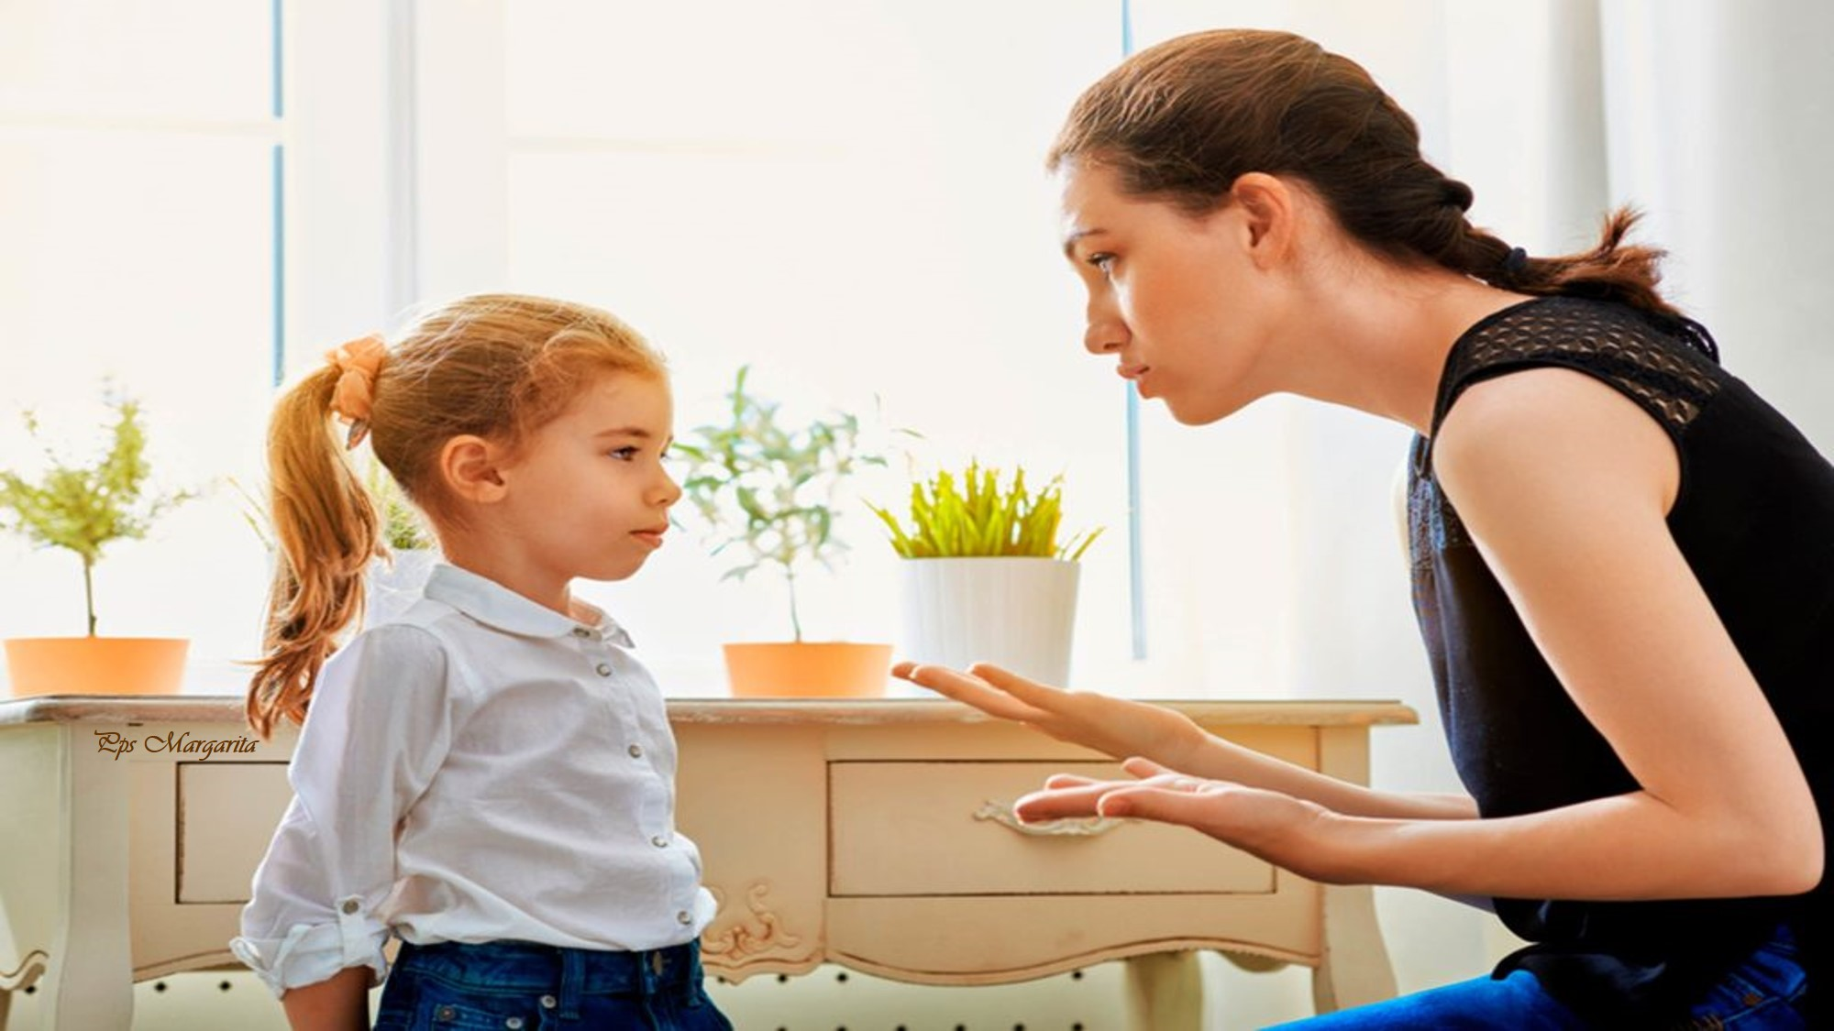
DISCIPLINA
La disciplina es la supresión de los deseos básicos con moderación y autocontrol.
Hay que usar la razón para determinar la mejor forma de actuar, independientemente de nuestros deseos personales.

Slide 12
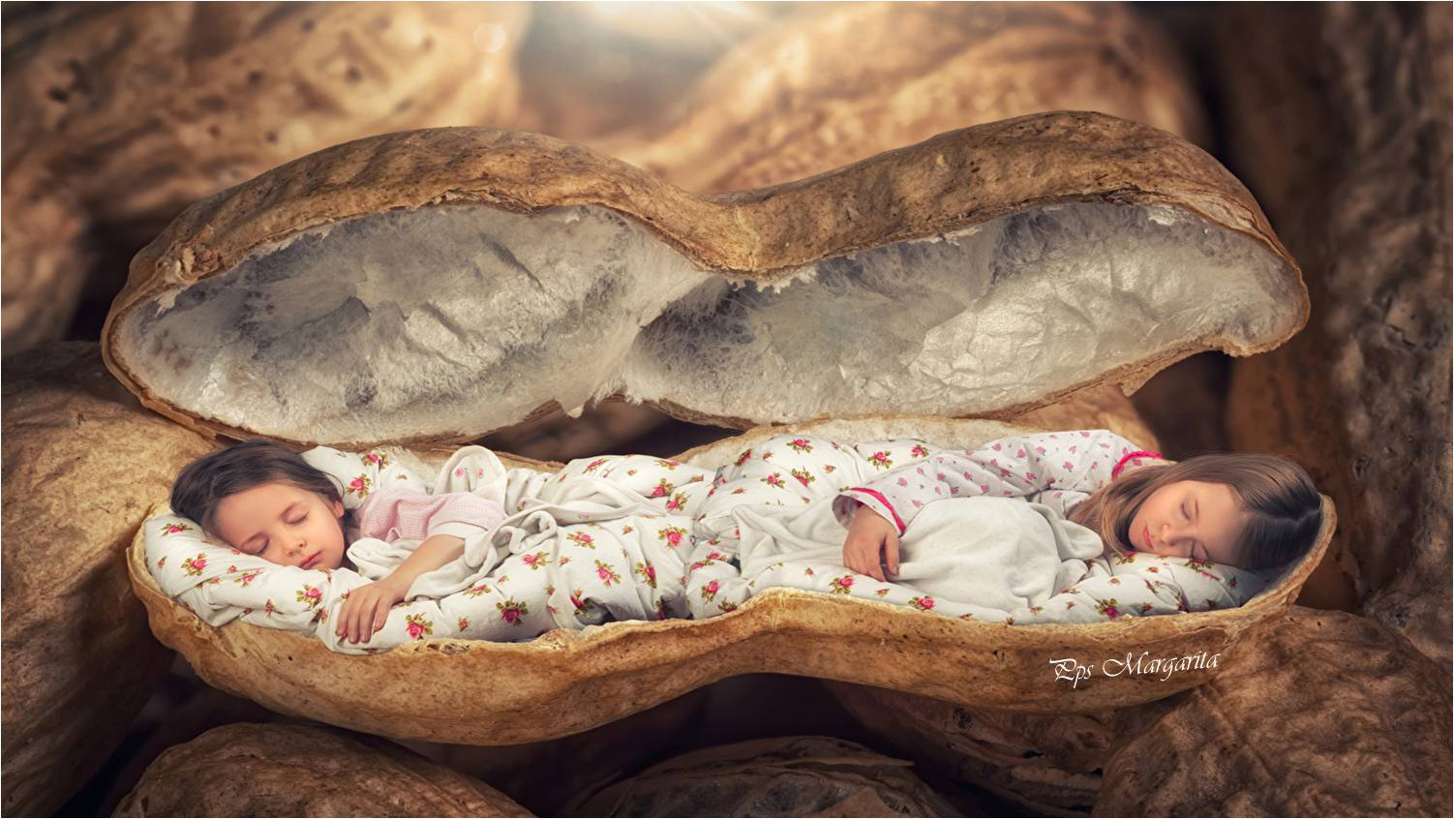
HOSPITALIDAD
No solo hay que atender bien a nuestros invitados, si no que también hay que ser hospitalarios con aquellos que lo necesiten.
Hay que practicar la caridad sin esperar nada a cambio.
Pps Margarita

Slide 13
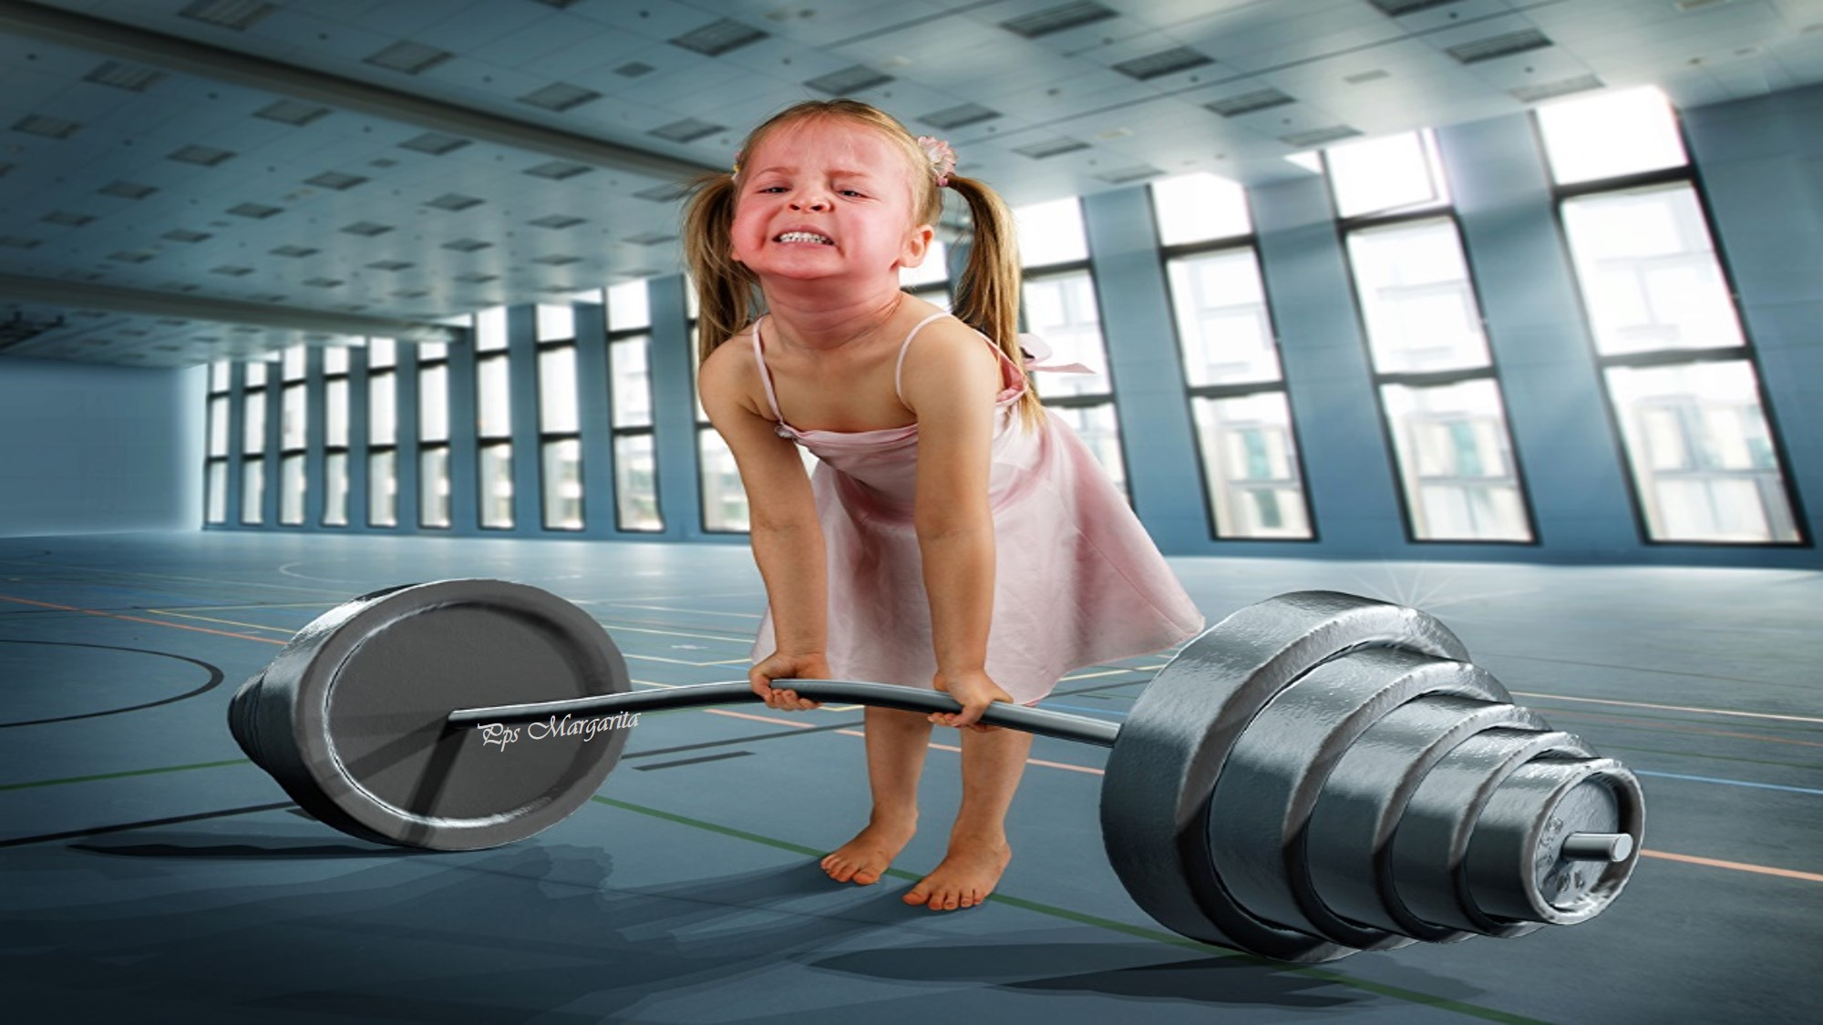
La confianza nos permite despejar las dudas sobre nosotros mismos, ya que si dudamos perderemos fuerza y aparecerán las inseguridades.
Solo el que confía en si mismo es verdaderamente libre.
CONFIANZA

Slide 14
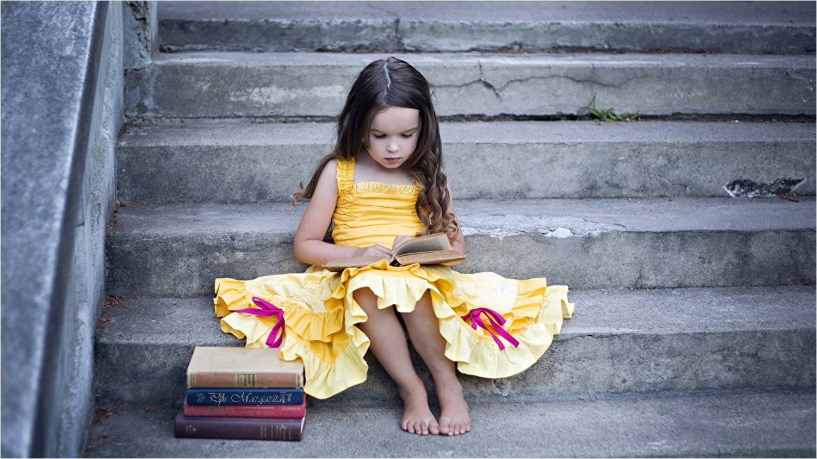
DILIGENCIA
Quien algo quiere, algo le cuesta. Cada uno tenemos un papel en la vida y tenemos que cumplirlo.
No debemos abandonar nuestras obligaciones, por lo que hay que trabajar y ganarse la vida honradamente.

Slide 15
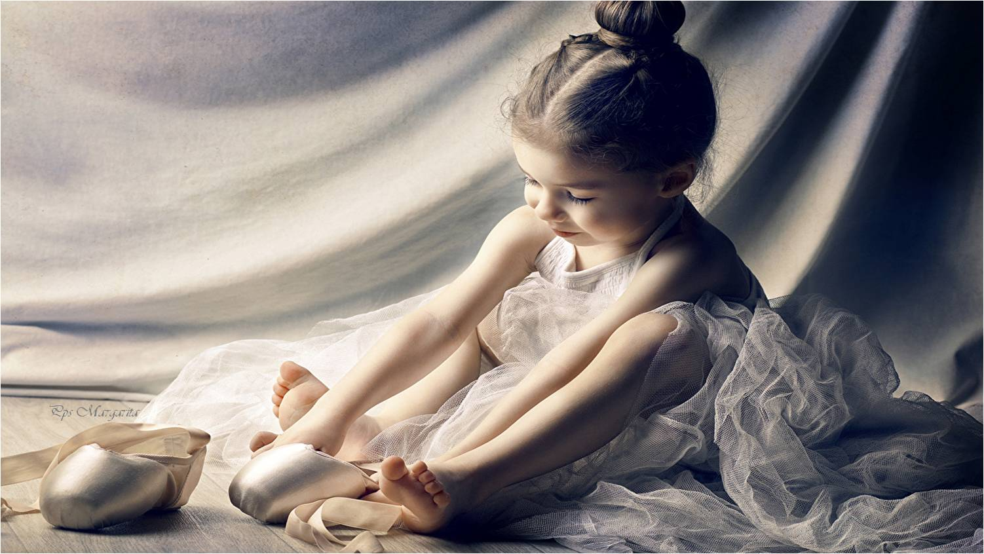
PERSEVERANCIA
La vida no es fácil. Por eso, hay que mejorar cada día para alcanzar nuestras metas.
Nos caeremos muchas veces, pero hay que perseverar y no rendirse.
Solo así alcanzaremos lo que deseamos.

Slide 16
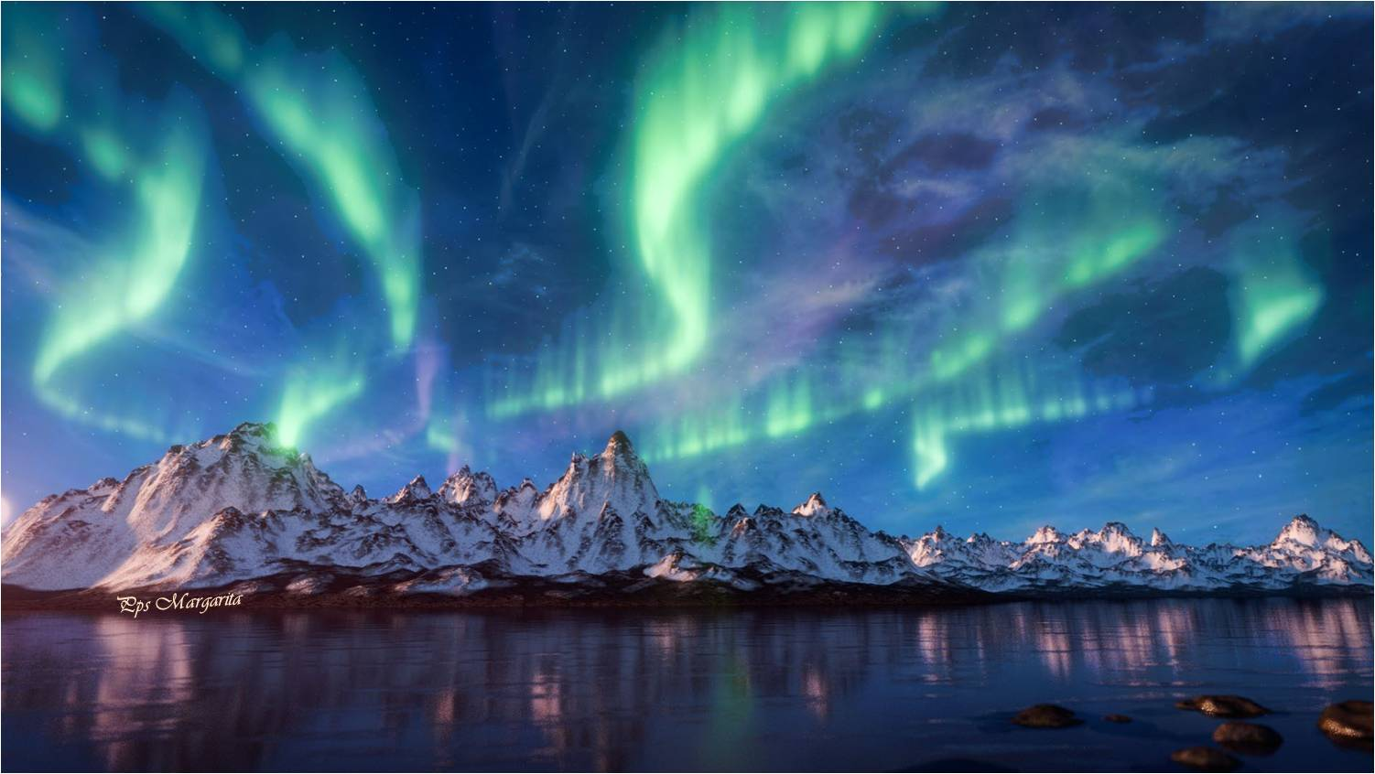
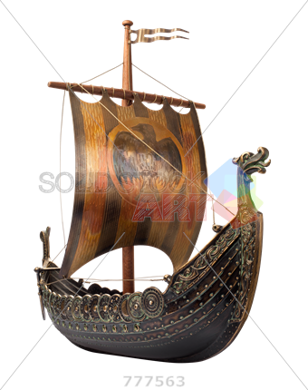
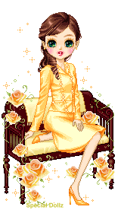
Enero 2018
Música : Tema Braveheart
Margarita

Slide 17









¿Te ha gustado?
Puedes ver más entrando
Aquí
Además puedes recibir powerpoints en tu correo electrónico suscribiéndote aquí:
Esta presentación powerpoint ha sido creada y compartida única y exclusivamente para mispps.com

